Slide 1











Slide 2

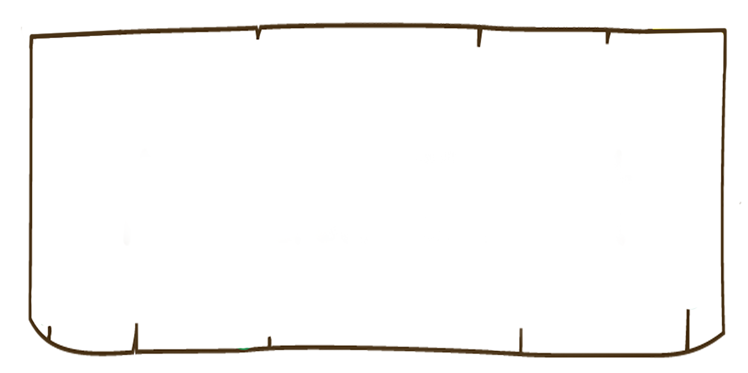


- Học sinh thực hiện việc rèn luyện các đức tính cần thiết để thích ứng với môi trường học tập mới theo kế hoạch.

Slide 3




Slide 4



- HS đứng thành nhóm 3.
- GV hô số lượng chân; nhóm 3 HS đó phải đặt đúng số chân chạm đất theo yêu cầu.
VD: Ba người bốn chân – HS phải chọn phương án: 2 HS co 1 chân lên hoặc 2 HS khoác vai để 1 HS co cả 2 chân lên…, sao cho trên mặt đất có đủ số chân yêu cầu, không thừa, không thiếu.

Slide 5


Slide 6



Slide 7

Nhắc lại những điểm khác biệt của môi trường trung học cơ sở mà em tìm hiểu được.
Thảo luận, đề xuất những đức tính cần chú trọng rèn luyện để thích ứng với môi trường học tập mới.

Slide 8



Slide 9

Để thích ứng với môi trường học tập mới, việc rèn luyện các đức tính, kĩ năng là rất cần thiết. Việc rèn luyện này cần được đưa ra kế hoạch cụ thể và thực hiện bền bỉ hằng ngày.

Slide 10



Slide 11
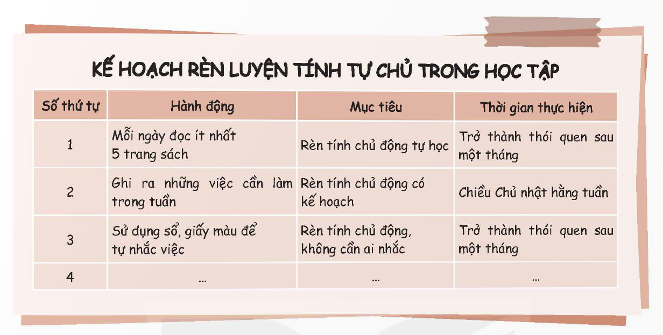
Xây dựng kế hoạch theo gợi ý:

Slide 12


Slide 13

Kế hoạch càng chi tiết, cụ thể, chúng ta càng dễ thực hiện.

Slide 14


